Slide 1

Технология чтения и письма в Японии

Slide 2

В японском языке
50 тысяч иероглифов

Slide 3
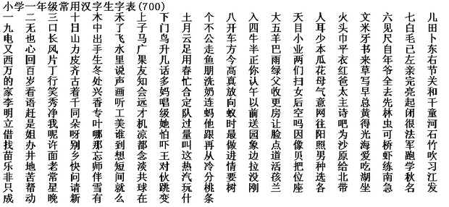

Японская азбука

Slide 4
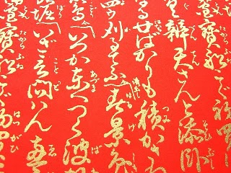
Чтение иероглифов
Начав читать иероглифы по-японски,
используя «кун»,
японцы не отбросили и китайское чтение «он».

Slide 5
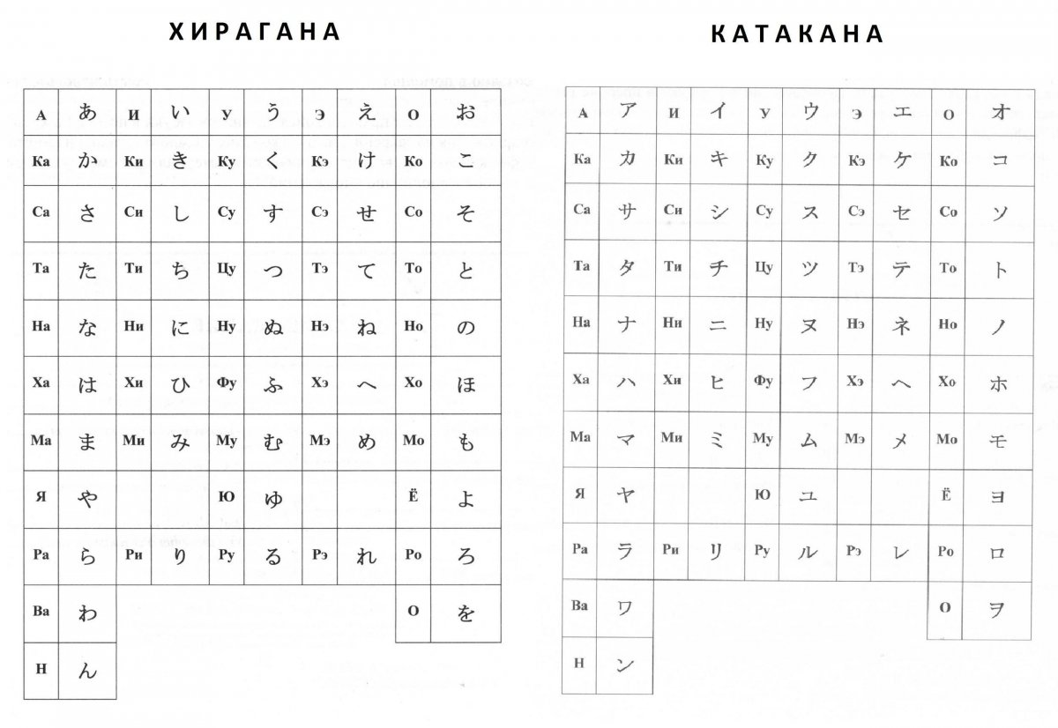

Slide 6
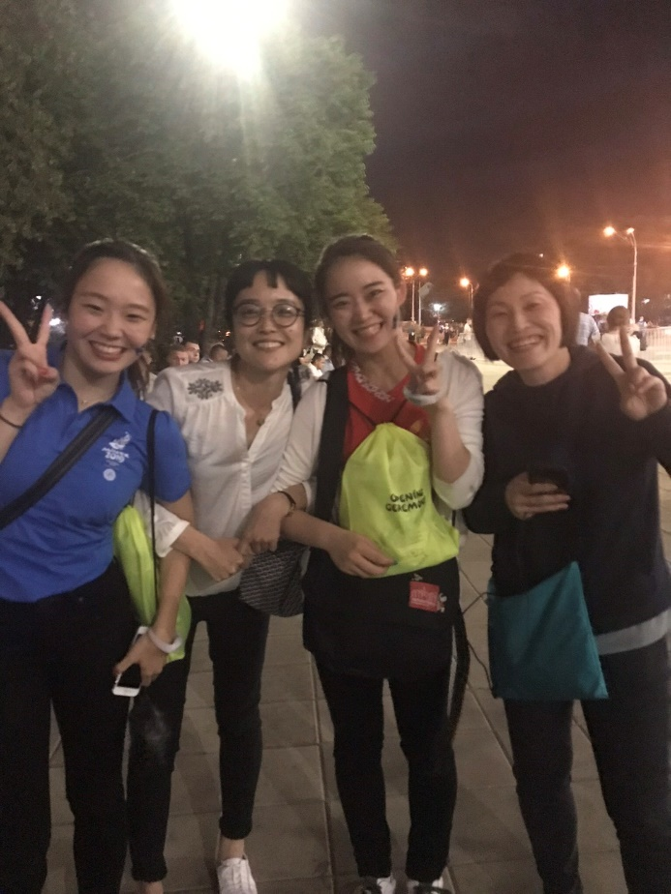
Женское и мужское написание
Женщины очень часто не знали иероглифов и писали только хираганой.

Slide 7
Современная японская письменность
Японский перевод
Здравствуйте,
уважаемые преподаватели и студенты.
Меня зовут Наката Наоки.
Я преподаватель Сендайского университета в Японии.
こんにちは,
尊敬する先生方、そして生徒の皆さん.
私の名前は仲田直樹です.
日本の仙台大学の教員です.

Slide 8
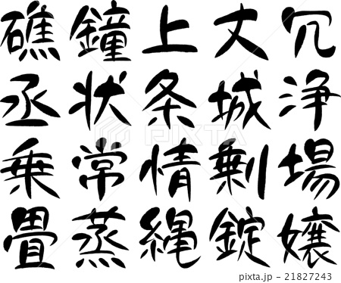

Японская азбука — фонетическая, и почти всегда что слышится, то и пишется.

Slide 9
ПАДЕЖИ
В Русском |  | В Японском
Именительний | кто?,что? | は | ва
Родительний | кого?,чего? | の | но
Дательний | кому?,чему? | に | ни
Винительний | кого?,что? | を | о
Творительний | кем?,чем? | で | де
Исходний |  | から | кара
Предельний | (о)ком?,(о)чём? | まで | маде
Падеж направлений |  | へ | э
Совместний |  | と | то
Сравнительний |  | より | ёри
Двойний |  | への | эно

Slide 10



ИМЕННЫЕ СУФФИКСЫ
Кун
Сан
Чан

Slide 11


〇〇сенсей
〇〇сан

Slide 12


ГРАММАТИКА
клавиатура

Slide 13

По-японски Спасибо
Домо（спасибо）
Аригато（спасибо）
Домо аригато（Большое спасибо）
Домо аригатогозаимасу（Большое спасибо）

Slide 14

Аригато за внимание!

